Slide 1
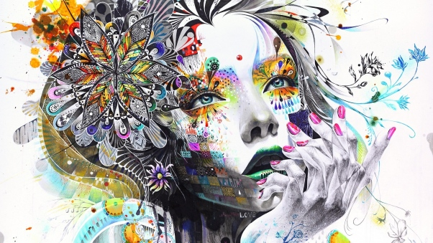

Slide 2
Пусть день твой будет солнечным, прекрасным, И розами твой будет устлан путь. И каждый вечер — звездным, чистым, ясным. О женщина, всегда счастливой будь!

Slide 3
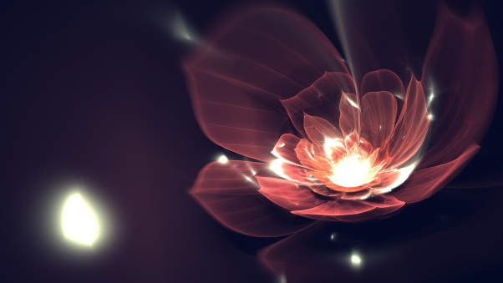
Когда, играя первозданной силой, Творила этот мир природа-мать, Она в тебе, о женщина, вместила Всю красоту свою и благодать.

Slide 4
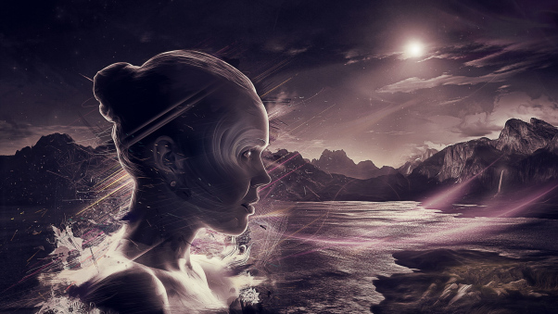
В тебе порыв грозы, зари сиянье, Великолепье гор и норов рек. Отрада глаз, души очарованье. Тобою вечны мир и человек.

Slide 5
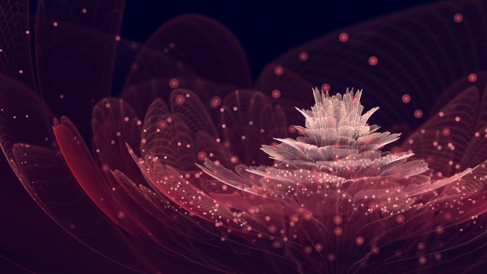
В тебе природа все твое искусство Запечатлело, чтоб сказать: "Хвала!" И для тебя потом в порыве чувства Влюбленного мужчину создала.

